Slide 1
Кейс дидактических материалов для организации игр по финансовой грамотности .
МБДОУ № 66
Кокорева Мария Константиновна
МОП « Детская планета « Экономия»

Slide 3
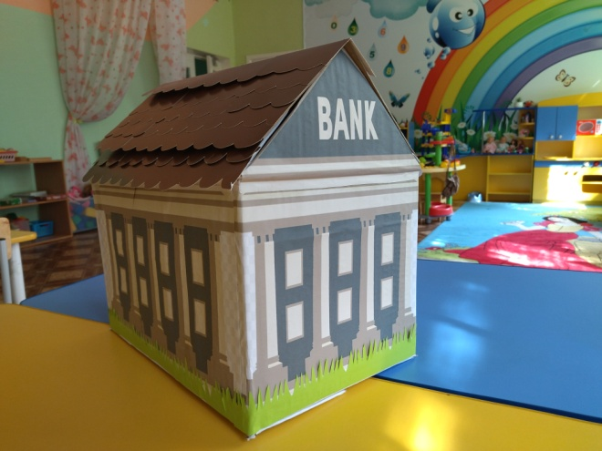
Цель кейса – создание основ для формирования финансово грамотного поведения детей старшего возраста, как необходимого условия повышения уровня и качества жизни будущего гражданина.
Задачи:
формирование первичных экономических представлений и компетенций;
развитие экономического мышления дошкольников;
Воспитание социально- личностных качеств и ценностных ориентиров, необходимых для рационального поведения в сфере экономики.

Slide 4
Кейс – метод - это метод анализа практической ситуации, реальной и гипотетической .Он позволяет оценить не объём усвоенной информации, а готовность ребёнка к практической деятельности.
Кейс оформлен в виде «банка»,также он трансформируется в ширму для обыгрывания игровых ситуаций. Кейс включает в себя дидактические игры.

Slide 5
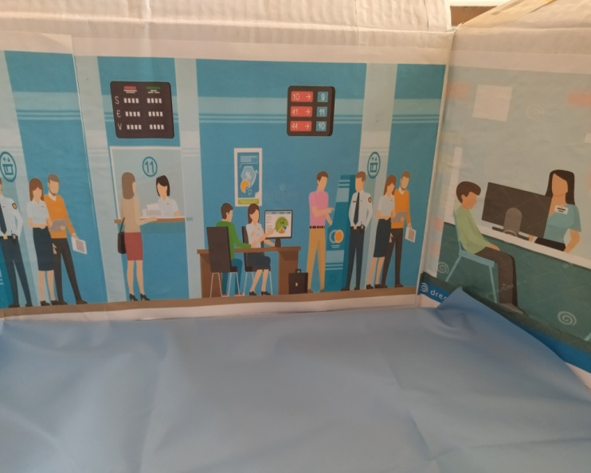
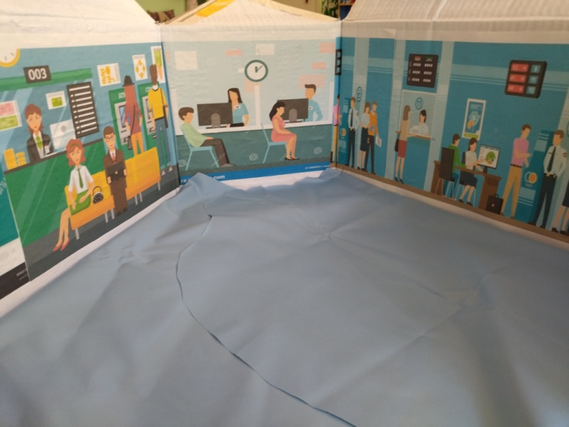

Slide 6
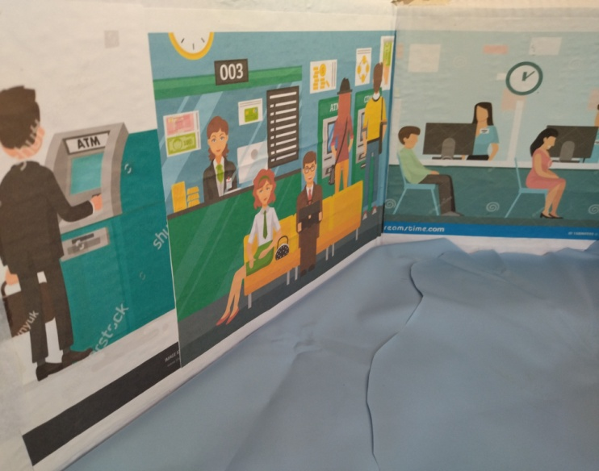
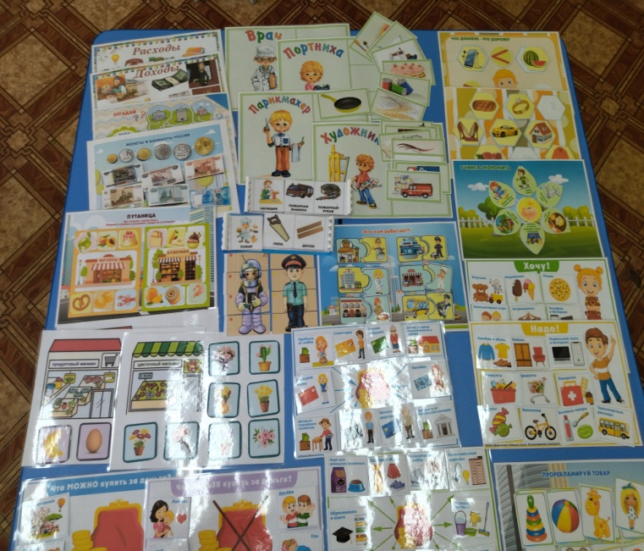

Slide 7
«Что продаётся в магазине?»
Цель:
Формирование у детей представлений о «товаре».
Задачи:
Знакомство детей с понятием «товар».
Формирование представлений о разновидностях магазинов.
Воспитывать культуру взаимоотношений между продавцом и покупателем.

Slide 8
«За покупками»
Цель:
Формирование представлений о «категории товара».
Задачи:
Познакомить детей с понятием «категория товара».
Формировать умение выбирать товары из заданной категории.

Slide 9
«Путаница»
Цель:
Закрепить понятие «категория товара».
Задачи:
Закрепить понятие «категория товара.
Формировать умение определять «категорию товара».

Slide 10
«Деньги»
Цель:
Формировать у детей представление денежных знаках.
Задачи:
Знакомство детей с понятием «деньги».
Формирование представлений о российских денежных знаках.

Slide 11
«Что стоит дороже ?»
Цель:
Знакомство с понятиями «дороже» и «дешевле».
Задачи:
Дать представление детям о том, что товары имеют разную стоимость.
Закрепить умение классифицировать товары по стоимости .

Slide 12
«Что можно купить за деньги?» «Что нельзя купить за деньги?»
Цель:
Формировать у детей представление о том, что не всё можно купить за деньги.
Задачи:
Закрепление у детей представлений о деньгах.
Расширение представлений о понятие «товар».
Формирование представлений о том что нельзя купить за деньги.

Slide 13
«Бюджет семьи»
Цель:
Познакомить с понятием «бюджет».
Задачи:
Формировать представление о том, что такое «бюджет».
Формировать представление о том, что такое «доходы семьи».
Формировать представление о том, что такое «расходы семьи».

Slide 14
«Учимся экономить»
Цель:
Дать представление что такое «экономить».
Задачи:
Продолжить формировать представления о реальных потребностях человека.
Познакомить со способами экономии денежных средств.

Slide 15
«Что важнее ?»
Цель:
Дать представление об ограниченности ресурсов при неограниченных потребностях .
Задачи:
Закрепить умение ориентироваться в понятиях «жизненно необходимые предметы» и предметы «роскоши».
Формировать умение дифференцировать предметы по их значимости.

Slide 16
«Назови профессию»
Цель:
Формирование представлений о профессиях.
Задачи:
Расширять представления детей о мире профессий.
Воспитывать бережное отношение к результату труда других людей.

Slide 17
«Кто кем работает?»
Цели:
Расширить представления у детей
о профессиях.
Задачи:
Формирование представлений о многообразии профессий.
Воспитывать уважение к трудящемуся человеку.

Slide 18
«Помоги найти инструменты»
Цель
Формирование у детей представлений о современных профессиях.
Задачи:
Формирование представлений о профессиях.
Формировать представления об орудиях труда, материалах и результатах трудовой деятельности.

Slide 19
«Кому, что надо для работы?»
Цель:
Формирование у детей представлений о современных профессиях.
Задачи:
Формирование представлений о профессиях.
Формировать представления об орудиях труда, материалах и результатах трудовой деятельности.

